Slide 1

Población y Muestra Parte 1
Universidad Tecnológica de Panamá
DIRECCIÓN DE INVESTIGACIÓN
Taller estadísticas aplicada al análisis de datos de un proyecto de investigación
Dra. Nathalia Tejedor Flores
Martes 1 de febrero 2021

Slide 2

CONTENIDO DEL PROYECTO DE INVESTIGACION
Título del proyecto
Planteamiento del estudio
Marco teórico
Marco metodológico
Población y muestra
Materiales y equipos
Técnicas y formatos de recolección de datos
Análisis estadístico de datos
Cronograma de actividades
Presupuesto
Financiamiento
Referencias bibliográficas
Muestreo Aleatorio Simple

Slide 3
Toda investigación debe ser transparente, así como estar sujeta a crítica y réplica, y este ejercicio solamente es posible si el investigador
delimita con claridad la población estudiada y hace explícito el proceso de selección de su muestra.
Roberto Hernández-Sampieri

Slide 4
Pasos para seleccionar una muestra apropiada
Definir los casos (participantes u otros seres vivos, objetos, fenómenos, procesos, sucesos o comunidades) sobre los cuales se habrán de recolectar los datos.
Delimitar la población.
Elegir el método de selección de la muestra: probabilístico o no probabilístico.
Precisar el tamaño de la muestra requerido.
Aplicar el procedimiento de selección.
Obtener la muestra.

Slide 5
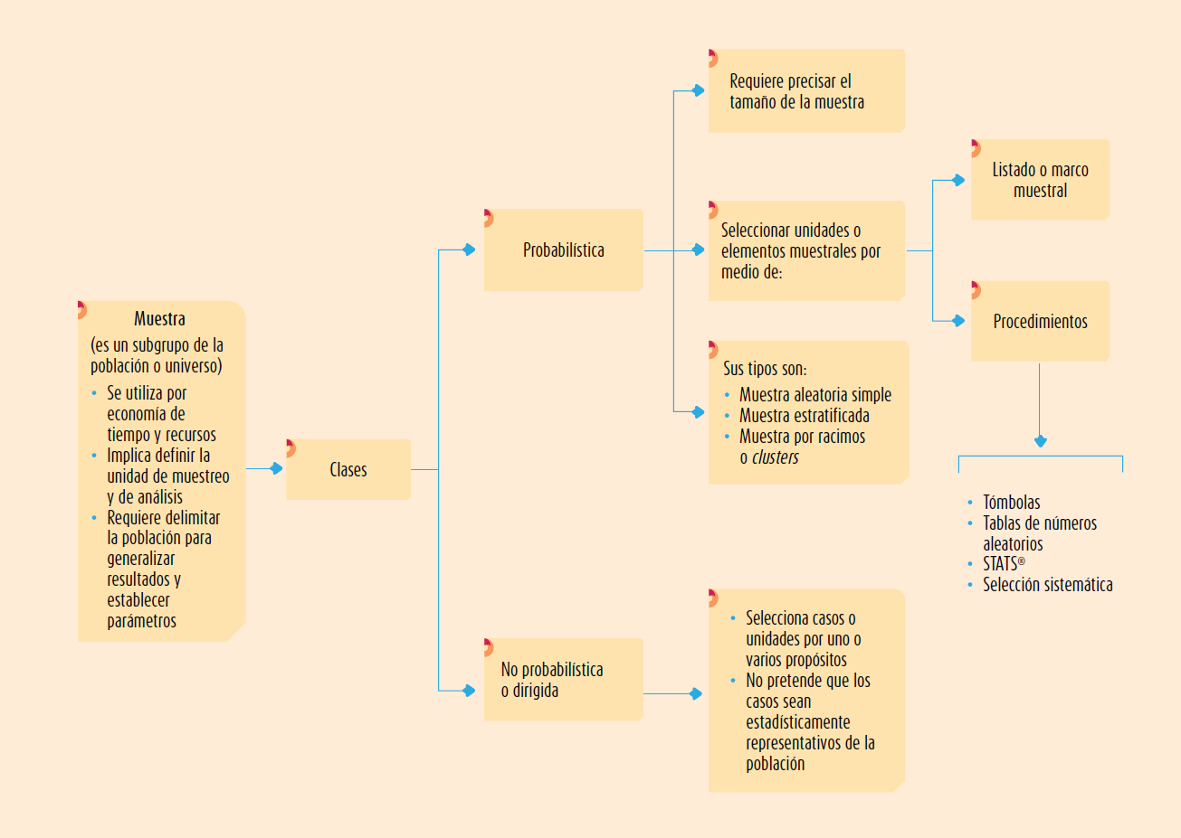
Estudiaremos el método probabilístico
En lugar de programa STATS, se puede utilizar Excel

Slide 6
Lo primero: ¿sobre qué o quiénes se recolectarán datos?
Aquí el interés se centra en “qué o quiénes”, es decir, en los participantes, objetos, sucesos o colectividades de estudio (las unidades de muestreo), lo cual depende del planteamiento y los alcances de la investigación.
Así, en la situación en que el objetivo sea describir el uso que hacen los niños de la televisión, lo más factible sería interrogar a un grupo de niños.
También serviría entrevistar a los padres de los niños. Escoger entre los niños o sus padres, o ambos, dependería no sólo del objetivo de la investigación, sino del diseño de ésta.
Unidades de muestreo: Se les denomina también casos o elementos.

Slide 7
Lo primero: ¿sobre qué o quiénes se recolectarán datos?
Por tanto, para seleccionar una muestra, lo primero que hay que hacer es definir la unidad de muestreo/análisis (si se trata de individuos, organizaciones, periodos, comunidades, situaciones, piezas producidas, eventos, etc.). Una vez definida la unidad de muestreo/análisis se delimita la población.
Para el proceso cuantitativo, la muestra es un subgrupo de la población de interés sobre el cual se recolectarán datos, y que tiene que definirse y delimitarse de antemano con precisión, además de que debe ser representativo de la población.
El investigador pretende que los resultados encontrados en la muestra se generalicen o extrapolen a la población. El interés es que la muestra sea estadísticamente representativa
Muestra: Subgrupo del universo o población del cual se recolectan los datos y que debe ser representativo de ésta.

Slide 8
¿Cómo se delimita una población?
Una vez que se ha definido cuál será la unidad de muestreo/análisis, se procede a delimitar la población que va a ser estudiada y sobre la cual se pretende generalizar los resultados.
Así, una población es el conjunto de todos los casos que concuerdan con una serie de especificaciones. Es preferible, establecer con claridad las características de la población, con la finalidad de delimitar cuáles serán los parámetros muestrales.
Lo anterior puede ilustrarse con el ejemplo de la investigación sobre el uso de la televisión entre los niños. Está claro que en dicha investigación la unidad de muestreo/análisis son los niños. Pero, ¿de qué población se trata? ¿De todos los niños del mundo? ¿De todos los niños de la Ciudad de Panamá?
Sería muy ambicioso y prácticamente imposible referirnos a poblaciones tan grandes. Así, en nuestro ejemplo, la población se delimitaría: Todos los niños del área metropolitana de la Ciudad de Panamá, que cursen 4º, 5º y 6º de primaria en escuelas privadas y públicas del turno matutino.
Población o universo: Conjunto de todos los casos que concuerdan con determinadas especificaciones.

Slide 9
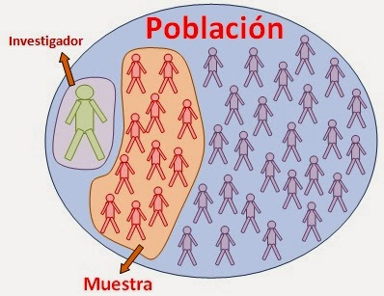
¿Cómo seleccionar la muestra?
Hasta este momento hemos visto que se debe definir cuál será la unidad de muestreo/análisis y cuáles son las características de la población.
En este inciso comentaremos sobre la muestra, o mejor dicho, los tipos de muestra, con la finalidad de poder elegir la más conveniente para un estudio.
La muestra es, en esencia, un subgrupo de la población.

Slide 10

Tipos de muestra
Básicamente, categorizamos las muestras en dos grandes ramas: las muestras no probabilísticas y las muestras probabilísticas.
a. Muestras probabilísticas: todos los elementos de la población tienen la misma posibilidad de ser escogidos para la muestra y se obtienen definiendo las características de la población y el tamaño de la muestra, y por medio de una selección aleatoria o mecánica de las unidades de muestreo/análisis.
Muestra probabilística: Subgrupo de la población en el que todos los elementos tienen la misma posibilidad de ser elegidos.

Slide 11

Tipos de muestra
b. Muestras no probabilísticas: la elección de los elementos no depende de la probabilidad, sino de causas relacionadas con las características de la investigación o los propósitos del investigador. Aquí el procedimiento no es mecánico ni se basa en fórmulas de probabilidad, sino que depende del proceso de toma de decisiones de un investigador o de un grupo de investigadores y, desde luego, las muestras seleccionadas obedecen a otros criterios de investigación.
Muestra no probabilística o dirigida: Subgrupo de la población en la que la elección de los elementos no depende de la probabilidad, sino de las características de la investigación.

Slide 12

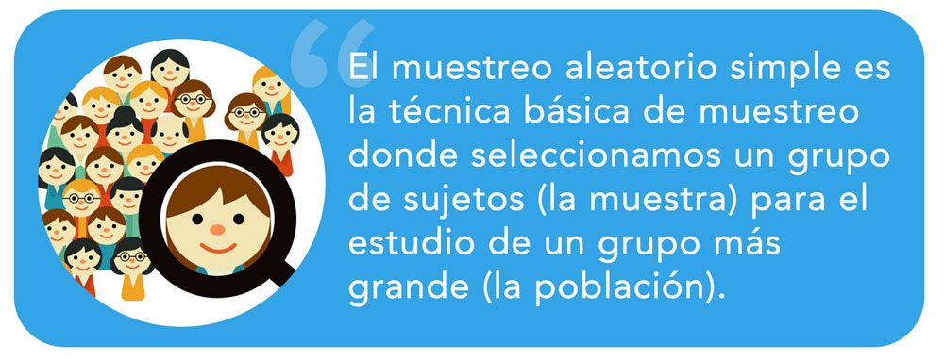
a. Muestreo probabilístico
a.1. Muestreo aleatorio simple:
El procedimiento empleado es el siguiente: 1) se asigna un número a cada individuo de la población y 2) a través de algún medio mecánico (bolas dentro de una bolsa, tablas de números aleatorios, números aleatorios generados con una calculadora o computadora, etc.) se eligen tantos sujetos como sea necesario para completar el tamaño de muestra requerido.
Este procedimiento, atractivo por su simpleza, tiene poca utilidad práctica cuando la población que estamos manejando es muy grande.
En la siguiente clase veremos el muestreo estratificado y por conglomerados.

Slide 13
Cálculo del tamaño de muestra Muestreo aleatorio simple
Cuando se elabora una muestra probabilística, uno debe preguntarse: dado que una población es de N tamaño, ¿cuál es el menor número de unidades muestrales (personas, casos, organizaciones, etc.) que necesito para conformar una muestra (n) que me asegure un determinado nivel de error estándar, digamos menor de 0.01?
La respuesta consiste en encontrar una muestra que sea representativa del universo o población con cierta posibilidad de error (se pretende minimizar) y nivel de confianza (maximizar), así como probabilidad.
Las muestras probabilísticas tienen muchas ventajas; quizá la principal sea que puede medirse el tamaño del error en nuestras predicciones. Se ha dicho incluso que el principal objetivo del diseño de una muestra probabilística es reducir al mínimo este error, al que se le llama error estándar.
Tener presente:
N = Población
n = Muestra
e = Error estándar

Slide 14
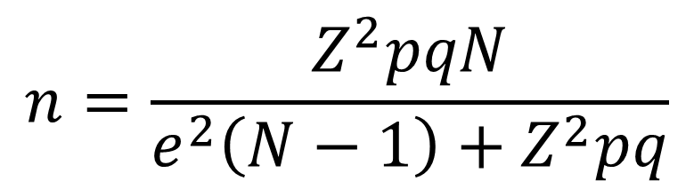
Cálculo del tamaño de muestra Muestreo aleatorio simple
Para una población finita (menos de 100,000 elementos):
$$n=\frac{Z^{2}pqN}{e^{2}\left(N−1\right)+Z^{2}pq}$$
N = Población
n = Tamaño de la muestra
p = proporción aproximada del fenómeno en estudio en la población de referencia
q = (1-p) = proporción de la población de referencia que no presenta el fenómeno en estudio
e = nivel de precisión*
Z = Coeficiente de confiabilidad (Nivel de Significancia) que corresponde a una distribución normal según el % de confianza requerida.
*Por ahora diremos que el error máximo aceptable se refiere a un porcentaje de error potencial que admitimos como tolerancia de que nuestra muestra no sea representativa de la población (de equivocarnos).

Slide 15
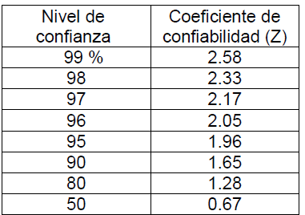
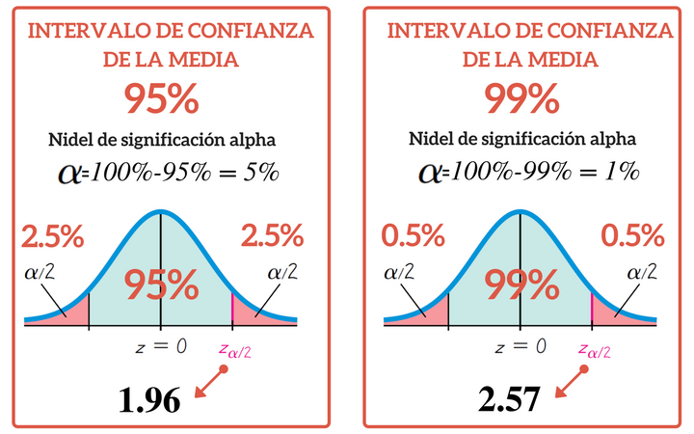
Cálculo del tamaño de muestra Muestreo aleatorio simple
Z = Coeficiente de confiabilidad (Nivel de Significancia) que corresponde a una distribución normal según el % de confianza requerida.
Nos dice dónde se localiza un valor dado dentro de una distribución
2.58

Slide 16
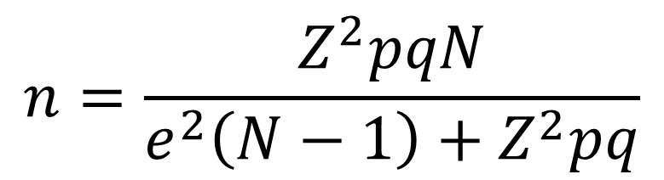
Cálculo del tamaño de muestra Muestreo aleatorio simple Ejemplo 1
¿A cuántas personas tendríamos que estudiar, de una población de 15 000 estudiantes, para conocer su coeficiente intelectual?
Entonces, lo primero es conocer el tamaño de la población.
N = 15 000
$$n=\frac{Z^{2}pqN}{e^{2}\left(N−1\right)+Z^{2}pq}$$

Slide 17

Cálculo del tamaño de muestra Muestreo aleatorio simple Ejemplo 1
p = Probabilidad
El porcentaje estimado de la muestra es la probabilidad de ocurrencia del fenómeno (representatividad de la muestra o no representatividad, la cual se estima sobre marcos de muestreo previos o se define. La certeza total siempre es igual a uno, las posibilidades a partir de esto son “p” de que sí ocurra y “q” de que no ocurra (p + q = 1)).
Para este ejemplo:
p = proporción esperada (en este caso 5% = 0.05)
q = 1 – p (en este caso 1-0.05 = 0.95)

Slide 18
Cálculo del tamaño de muestra Muestreo aleatorio simple Ejemplo
e = precisión (use un 3%).
Z = Coeficiente de confiabilidad (Nivel de Significancia) que corresponde a una distribución normal según el % de confianza requerida.
Finalmente, el nivel deseado de confianza es el complemento del error máximo aceptable (porcentaje de “acertar en la representatividad de la muestra”). Si el error elegido fue de 3%, se podría elegir el nivel de confianza de 95%. Una vez más, los niveles más comunes son de 95 y 99%.
e = 0.03
Nivel deseado de confianza: 95%.
Z = 1.96

Slide 19
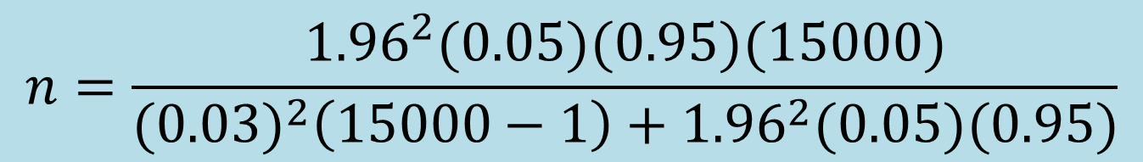
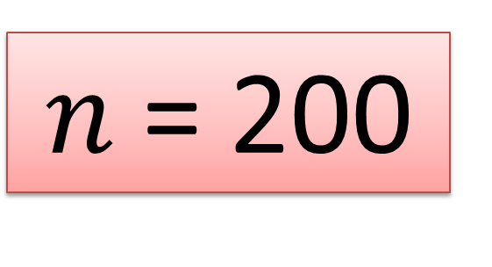
Cálculo del tamaño de muestra Muestreo aleatorio simple Ejemplo 1
¿A cuántas personas tendríamos que estudiar, de una población de 15 000 estudiantes, para conocer su coeficiente intelectual?
$$n=\frac{{1.96}^{2}(0.05)(0.95)(15000)}{{(0.03)}^{2}\left(15000−1\right)+{1.96}^{2}(0.05)(0.95)}$$
Tamaño de la muestra: 200 (número de personas que necesitamos para tener representadas a los 15 000 estudiantes, con 95% de confianza y 3% de error máximo)
$n$= 200

Slide 20

Cálculo del tamaño de muestra Muestreo aleatorio simple Ejemplo 2
En una determinada ciudad deseamos conocer la proporción actual de hogares con más de un carro. Por los datos de un estudio anterior sabemos que del total de 30 521 hogares, 12 530 tenían más de un carro. Estableciendo un Nivel de Confianza del 95% y un error absoluto e = 4%, calcular:
El tamaño de la muestra requerido para realizar la estimación.
b) El tamaño de la muestra si desconociéramos los datos anteriores sobre el número coches por hogar.

Slide 21
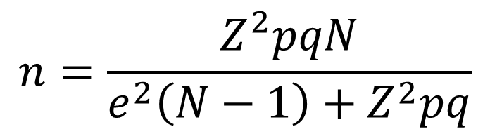
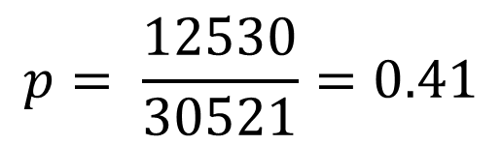
Cálculo del tamaño de muestra Muestreo aleatorio simple Ejemplo 2
a) A partir de los datos del enunciado podemos conocer la proporción de hogares con más de un vehículo:
$$p= \frac{12530}{30521}=0.41$$
Para calcular el tamaño muestral necesario utilizaremos la siguiente fórmula:
$$n=\frac{Z^{2}pqN}{e^{2}\left(N−1\right)+Z^{2}pq}$$
q=(1-p) = 0.59

Slide 22
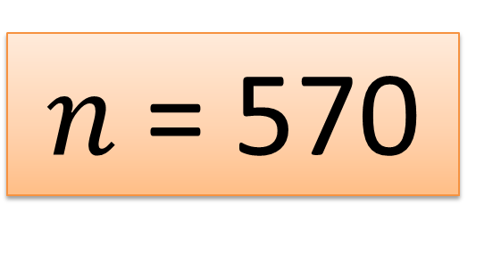
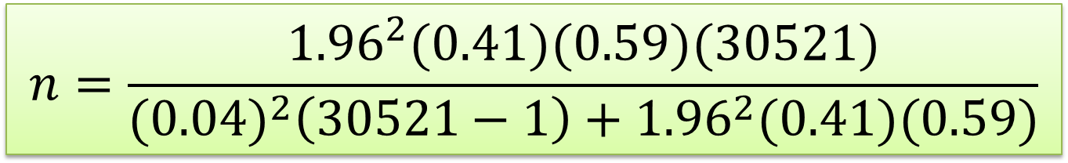
Cálculo del tamaño de muestra Muestreo aleatorio simple Ejemplo 2
$$n=\frac{{1.96}^{2}(0.41)(0.59)(30521)}{{(0.04)}^{2}\left(30521−1\right)+{1.96}^{2}(0.41)(0.59)}$$
$n$= 570
Tamaño de la muestra: 570 (número de hogares con más de un carro, con 95% de confianza y 4% de error máximo)

Slide 23
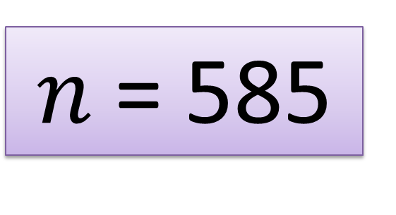
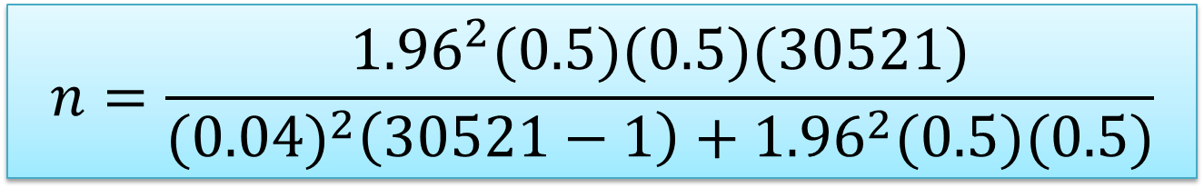
Cálculo del tamaño de muestra Muestreo aleatorio simple Ejemplo 2
b) Si desconociéramos la proporción de hogares con más de un carro, consideraríamos el caso más desfavorable, es decir p=q=0.5 por tanto el tamaño muestral se calcula de forma análoga al caso anterior, como sigue:
$$n=\frac{{1.96}^{2}(0.5)(0.5)(30521)}{{(0.04)}^{2}\left(30521−1\right)+{1.96}^{2}(0.5)(0.5)}$$
Como puede observarse, el desconocimiento de la proporción de hogares con más de un carro implica la necesidad de un tamaño muestral mayor, para el mismo nivel de confianza y error.
$n$= 585

Slide 24

Continuamos con…
Muestreo estratificado y por conglomerados

